Slide 1
LINUX后台开发基础
bluentzhao

Slide 2


自我介绍
2012，毕业于电子科技大学
爱好篮球、台球、德州
负责平台功能开发组&电商后台开发组

Slide 3
目录
开发规范
  公共库的使用
  日志管理
  监控与运营
协议设计
  设计协议的要点
  如何设计一个API
  如何设计JCE协议
代码质量
  代码规范性
  代码扩展性
问题定位
  基础工具的使用

Slide 4
开发规范-公共库
曾今遇到的坑
  程序依赖混乱，没有办法迁移和剥离。
  开发机器没有足够的磁盘空间，无法编译。
  使用有bug的库，别人踩过的坑开心的又踩到了。
  程序莫名其妙的coredump，捉急死了。
  编译依赖特定环境和目录。

Slide 5
使用公共库的注意事项
包括但不限于以下几个方面
  命名要规范而且要统一风格。
  尽量复用已经存在的库，禁止一个库出现多个copy，但可以出现多个版本。
  禁止搭建个人的小金库。
  不要轻易把基础的公共库给打包到其他静态库里面去，该操作要慎重！！！
  勇于提炼和提出公共库，不要怕麻烦，好的环境需要大家维护。

Slide 6

公共库介绍
公共库包括基础库和项目库
  基础库（/usr/local/commlib），整个中心甚至部门都共用。
  项目库，特定项目使用的库，比如商城。项目库可以升级成基础库。
  编译时makefile路径：$project/comm/makefile.comm->/usr/local/commlib/makefile.comm
基础库
  platfromlib，平台的基础库，包括video_packet等。
  outerlib，依赖外部门或开源的库，比如spp、mysql等。

Slide 7

开发规范-日志管理
你想要日志给你带来什么？
日志不在于多，在于精
日志对资源的消耗
日志要能迅速定位问题

Slide 8
开发规范-运营意识
养成定时review系统监控的习惯
系统有告警，要能尽快处理
服务稳定很重要，要对自己的服务负起责任！！！
  服务反复出问题，要找出深层次原因，必要时进行系统重构。
  遇到的问题要能总结归纳，吸取教训，争取避免犯同样的错误。

Slide 9
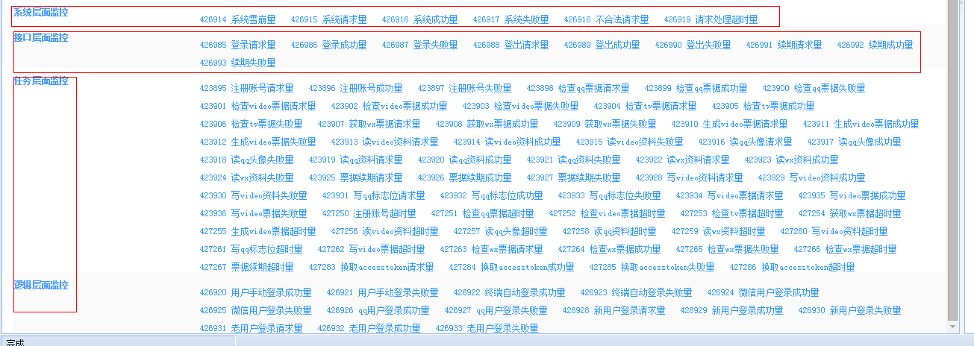
运营监控-monitor
Monitor监控
  监控要规范，方便运维同学查看
  监控要能反应系统运行情况
  monitor.webdev.com

Slide 10
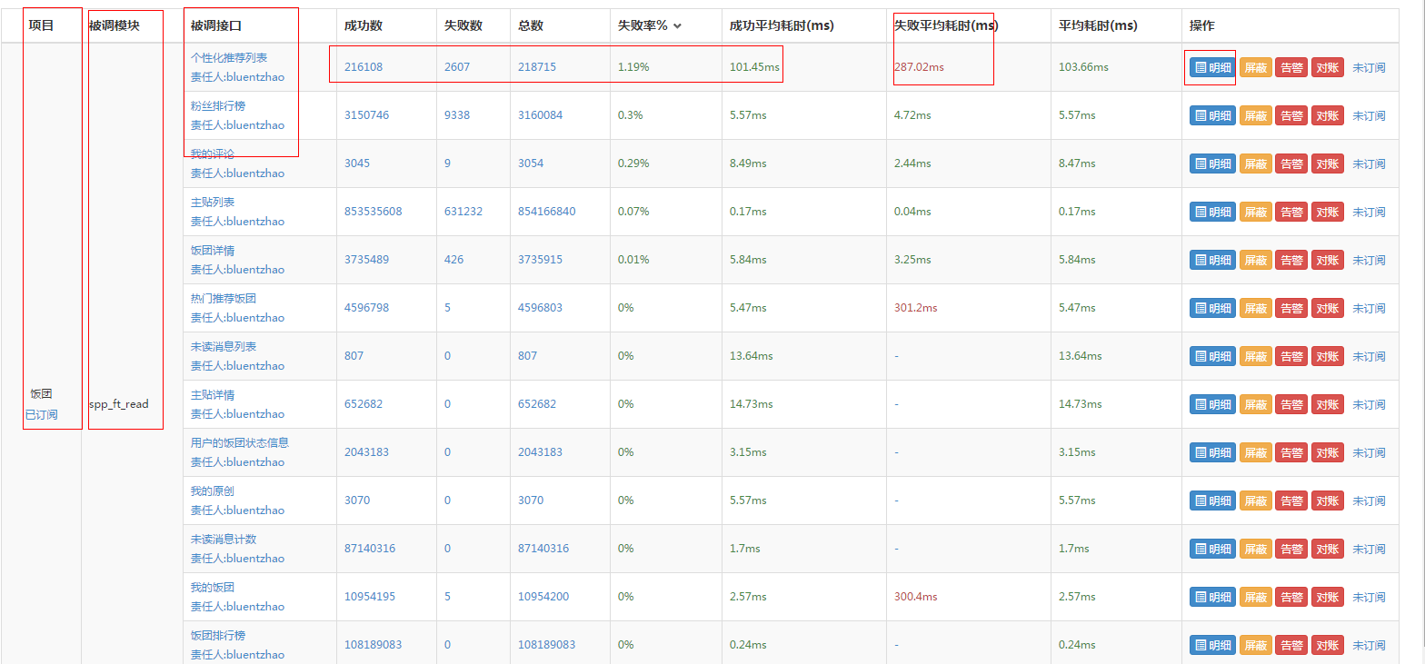
运营监控-模调
模调监控
  反应系统精细化运行情况，比如查看错误码分布，延时情况。
  一定要进行被调监控。
  mcall.webdev.com

Slide 11
协议设计
什么是协议？
你编码的过程中，接触过哪些协议？
  文本协议
    http、json、xml
  二进制协议
    jce、pb
协议设计的原则？
  通用性、扩展性、安全性

Slide 12
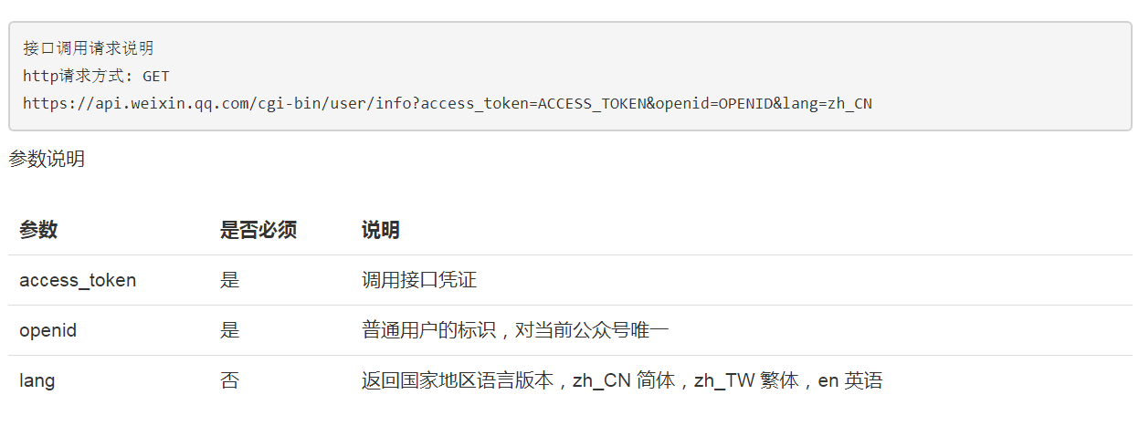
协议设计-API
设计一个API接口，用于获取用户资料信息
  输入信息：openid、accesstoken、lang
  输出信息：昵称、性别、城市、国家、省份等
  https://mp.weixin.qq.com/wiki?t=resource/res_main&id=mp1421140839

Slide 13
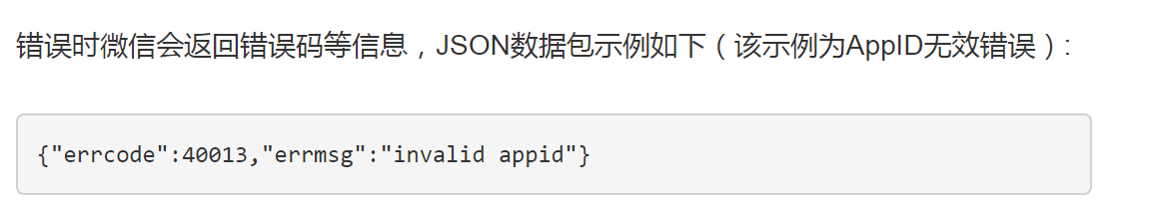
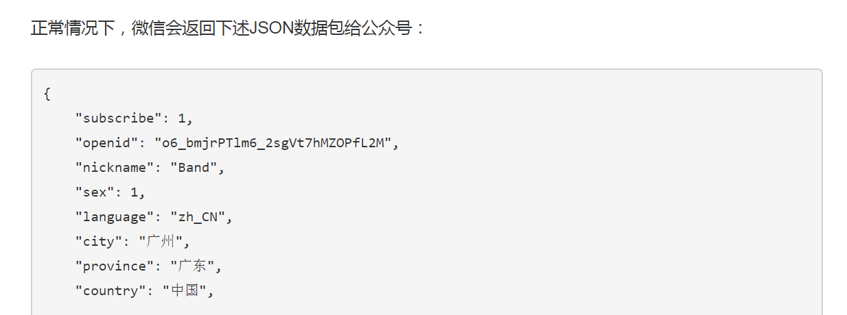
协议设计-API

Slide 14
协议设计-API
输入输出信息要清晰明了，字段要有详细说明
错误码含义要明确，错误码要分段
要注意扩展性

Slide 15
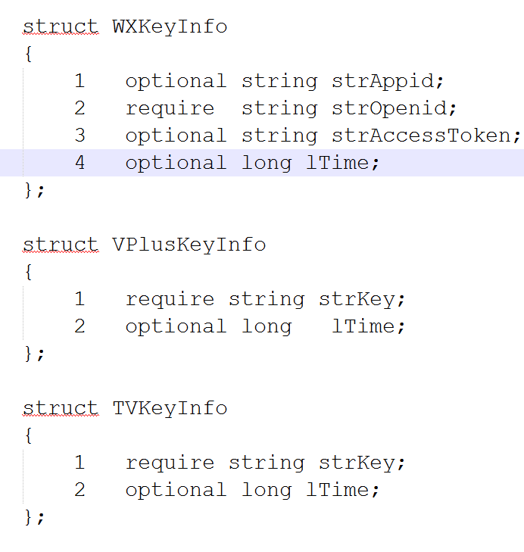
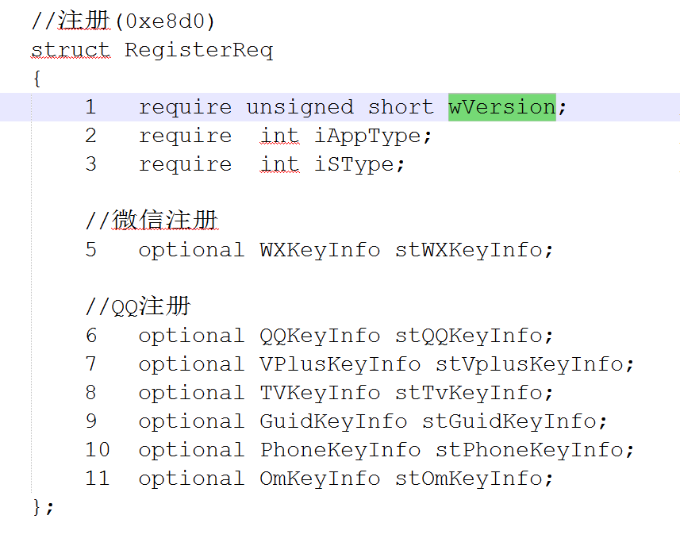
协议设计-JCE

Slide 16

协议设计-JCE
请用心设计你的协议，就像给你未来的孩子取名一样
注重扩展性！！！想长远点，避免协议臃肿，难于理解
协议跟系统架构一样重要，糟糕的协议会让系统不堪重负
举例
  万有引力pick协议

Slide 17
代码质量
怎样衡量代码的质量？
  阅读性，代码不臃肿冗余，有注释，简单易懂
  扩展性，方便扩展新的逻辑
  稳定性，线上稳定运行

Slide 18
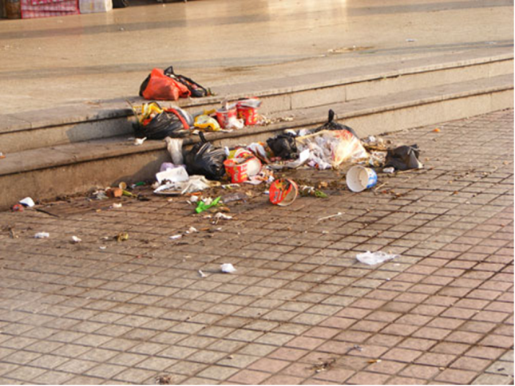
思考-为什么有糟糕的代码？

Slide 19
代码质量-破窗效应
一个很干净的地方，人会不好意思丢垃圾，但是一旦地上有垃圾出现之后，人就会毫不犹疑的丟垃圾上去，丝毫不觉羞愧。
糟糕的代码会引来滚雪球效应。
勿以恶小而为之，勿以善小而不为。

Slide 20
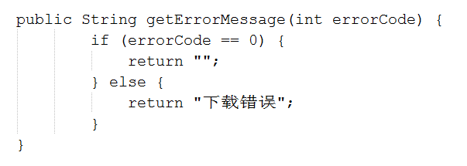
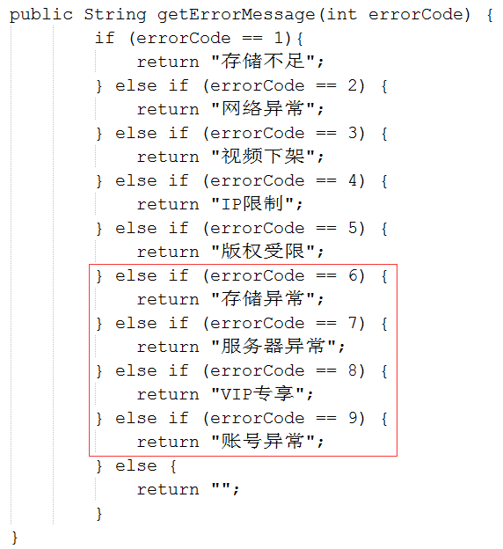
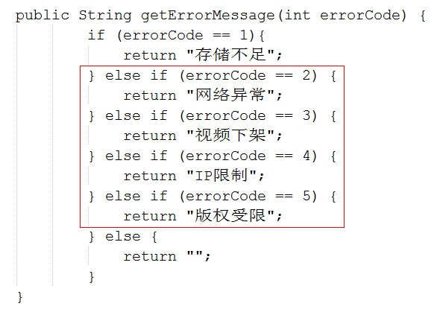
代码质量-示例
A程序员
C程序员
B程序员

Slide 21
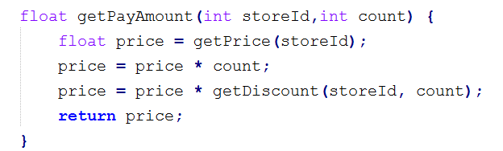
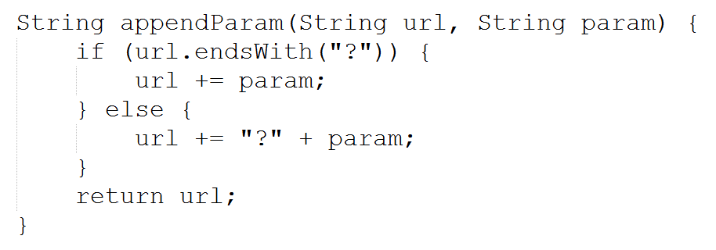
代码质量-几个原则
变量不复用原则
参数不修改原则
单一职责原则
  高内聚，低耦合是灵活的前提
  不能有求必应

Slide 22
代码质量-编码规范
代码整体维系统一的风格，方便代码维护
  命名风格一致
  用正确命名
  格式对齐与排版
  适当的注释
  避免代码多出重复
  减少代码依赖性

Slide 23
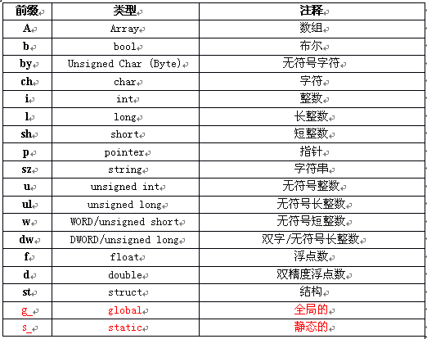
编码规范-命名规范
命名约定——匈牙利命名法则
前缀约定表
共同review 《JTS-012WI-C001-Server编码技术规范》

Slide 24

编码规范- 避免多余的代码
1.代码里要少见数值
例如 char szUserId[1024];
可以修改成
#define MAX_USER_ID_SIZE 1024
char szUserId[MAX_USER_ID_SIZE];
2.提取重复的代码为函数
例如：解包函数，inf和proc不要各自写一份；
3.函数或者类要具有原子性
4.重复定义问题
5.历史代码要删除

Slide 25

编码规范- 减少代码依赖性
头文件和静态库依赖问题
  extern的好处和坏处
  底层库交错引用
  头文件交差引用
绝对路径和相对路径
公共库问题
  保证向下兼容
  C风格库，注意使用exter “c”
  理解c基本库编译机制
命名冲突问题
  命名空间

Slide 26

编码规范- 注意代码安全性
  缓冲区溢出
  指针相关函数，参数及返回值都要检查，堵住可能的口子。
  传入传出类参数，每次调用都要初始化。
  内存操作，必须检查长度。
格式化类溢出
  参数类型误传
    printf(“%s%d”,dwAAA,szStr)
    应对：打开编译警告；参数较多时，有意识的折行对齐
  没有结束符，导致访问越界
    printf(“%s”,str)
    应对：写入str时，就进行长度检查，并强制补0
  空指针和野指针
    应对：初始化 & 指针值非0校验

Slide 27
代码质量-重构
重构不是项目结束时，发布版本时，迭代结束时进行的。
重构是我们每隔一个小时或半个小时就要去做的事情。
重构是小步骤的，每小步都是微不足道的，几乎不值得去做的。

Slide 28
代码质量- 几个经验
大块内存尽量提前分配好，不要动态分配。
请求包、函数等输入要进行严格的参数检查。
写代码要注意扩展性，要想着以后需求变了能否快速支持。
Copy代码时千万要小心，很多隐含的bug都是这样造出来的！！！
现网开日志级别要谨慎，别让日志把你的cpu都吃掉了。
系统要有自我保护能力，比如过载保护、防雪崩。
错误码设计要合理，上层交互&底层交互都需要返回具体的错误码，中间逻辑建议返回具体代码行数，方便问题定位。
不要侥幸，会出错的事总会出错--墨菲定律

Slide 29
问题定位
性能问题可能有哪些?
如何分析判断?
方法的优缺点？
CPU
内存
网络
磁盘IO
调试
log（文件/内存）
监控上报
工具剖析
其它……

Slide 30
工具带来的好处
不用改程序，方便，节省时间
可以直接检查正在跑的进程，无需重启
基本不影响正常业务
有时只能通过工具

Slide 31
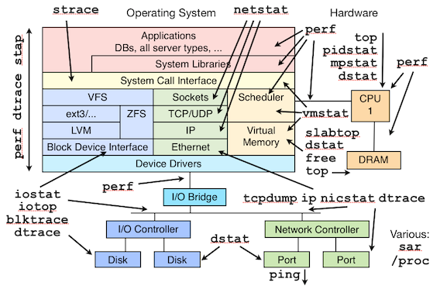
常用工具
编译阶段
  nm
  strings
  strip
运行阶段
  gdb
  strace、ltrace
  ldd
  vmstat、top
  netstat
  tcpdump
  ngrep
  time
  gprof
  perf

Slide 32
编译阶段－nm
功能
  获取二进制文件里面包含的符号
    二进制文件：可执行文件、目标文件、库文件
    符号：函数、变量
用途
  跟踪连接错误（尤其是C++、C混编的程序）
重要参数
  -C，把C++函数签名转为可读形式
特别注意
  不同版本的g++，对于同样C++函数的函数签名可能是不同的，所以C++库难以跨gcc版本编译使用
  如果发现类似问题，先用nm –C看看有无该函数，如果有，再用nm看看函数签名是否一样

Slide 33
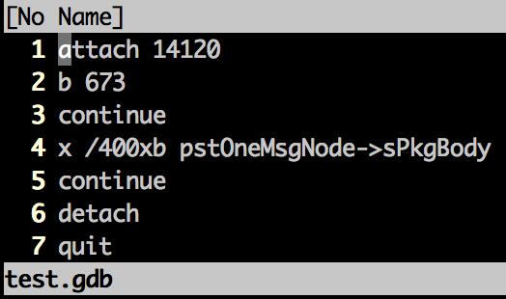
运行阶段－gdb
功能
  Debug程序运行
常用指令：
  attach,detach break, continue, print, x
SPP服务如何GDB？
  启一个worker进程
  kill掉或者挂住ctrl进程

Slide 34
运行阶段－strace
功能
  显示程序调用的系统调用
    分清系统调用和函数
用途
  Debug、性能分析、学习现有程序
重要参数
  -c计算各个系统调用累计占用的时间
  -T –tt显示单个系统调用的开始时间、执行时间

Slide 35
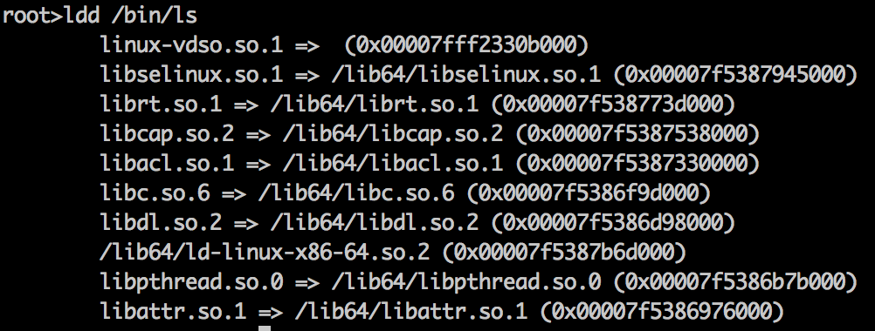
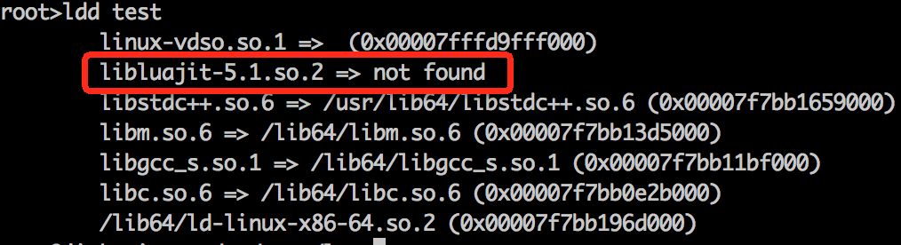
运行阶段－ldd
功能
  显示程序需要使用的动态库和实际使用的动态库
用途
  解决运行库不匹配的问题
结果解说
  第一栏：需要用什么库；第二栏：实际用哪个库文件；第三栏：库文件装载地址
  如果缺少动态库，就会没有第二栏。
  如何解决？线索：man ld.so ; man ldconfig。

Slide 36
运行阶段-tcpdump
功能
  著名的抓包分析工具
用途
  支持按BPF规则过滤需要的网络包，结合sort、uniq、wc等可以实现非常精巧的流量统计功能
用法
  tcpdump –Xlnps0 –i any ‘src 1.2.3.4 and ( dst 1.2.3.5 or dst host 1.2.3.6) ’ and port 40926 and ip[0x20:4]=0x1234
  注意要有引号防止复杂表达式中有bash转义

Slide 37

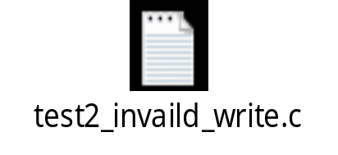

问题定位-内存
查看系统中内存使用情况
  cat /proc/meminfo
查看整机的cpu和内存使用情况
  vmstat
查询内存总使用率
  free
查看单个进程的内存使用情况
  cat /proc/进程号/status
valgrind
  valgrind [--tool=memcheck] --leak-check=full [待检测程序的运行命令]

Slide 38
问题定位-CPU
定位步骤
  用time或者top命令查看cpu消耗情况，消耗在哪里
  找出消耗资源的进程，进程瓶颈在哪？
  借助工具 strace、perf
    strace：系统调用
    perf：性能调优的“瑞士军刀”
      perf stat、perf top 、perf record、perf report

Slide 39
Q&A

